Slide 1
ZGODNJE UČENJE ANGLEŠČINE – neobvezni izbirni predmet
(1.r)
Mojca Hojski in Tina Strnišnik Golob, OŠ Blanca

Slide 2
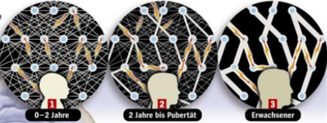
Razlogi za učenje / poučevanje TJ
Izgovarjava, melodija in ritem tujega jezika se pri mlajših učencih približa izgovorjavi naravnega govorca, izostrijo se tudi slušne sposobnosti.
Sposobnost naravnega usvajanja jezika
(t.i. kritično obdobje, več sinaps,
večja prožnost možganov za učenje TJ)
Učenci, ki se učijo TJ, dosegajo boljše rezultate pri matematiki, pri reševanju problemov,
inteligenčnih testih, pri branju in pisanju.
Učenci, ki se učijo TJ, so umsko bolj fleksibilni in boljši v konceptualnem mišljenju.
Tujemu jeziku izpostavljen učenec ima višjo samopodobo.
Tujemu jeziku izpostavljen učenec razvije sposobnost medkulturnega pluralizma, odprtost in spoštovanje drugih kultur in ljudi, ki so drugačni od njega samega.
Pripomore k boljšemu znanju materinščine, učenec ima širše besedišče, dobre komunikacijske zmožnosti, je fleksibilnejši pri razmišljanju in izmenjavi idej in informacij.
Vir: Brumen, 2009: 69.

Slide 3
Splošni cilji iz učnega načrta
senzibilizacija za jezike;
spoznavanje kulturne različnosti in stikov med kulturami;
razvijanje učenčevih sprejemniških, tvorbnih in interaktivnih spretnosti/zmožnosti.
poudarjen razvoj motivacije za usvajanje tujih jezikov;
oblikovanje posameznikove raznojezičnosti in družbene večjezičnosti ter dvig jezikovne zavesti v ožjem pomenu (npr. v družini, v razredu) in v širšem pomenu (npr. dvojezično področje).

Slide 4
V učnem načrtu je tudi zapisano:
Kakovostno učenje/poučevanje tujih jezikov v zgodnjem obdobju temelji na razvojnih lastnostih otrok, kot so npr. radovednost, želja po učenju, potreba po sporazumevanju, pripravljenost in sposobnost posnemanja ter sposobnost izgovarjanja novih in neznanih glasov.
Namen učenja/poučevanja tujega jezika v prvem razredu je senzibilizacija za tuji jezik, ki hkrati spodbuja pozitiven odnos do tujih jezikov in daje učencu možnost celostnega učenja.

Slide 5
Pouk mora biti glede na spoznanja o učenju jezikov naravnan situacijsko, doživljajsko in na komunikacijska dejanja. Vključuje naj celosten, veččutni (uporaba vseh čutil) pristop, kar pomeni vključevanje jezikovnih in nejezikovnih prvin (npr. govorica telesa, gestikulacija), s katerimi učenec širi znanja tujejezikovnih struktur, ob tem pa razvija čustvene, ustvarjalne, socialne in kognitivne zmožnosti.
Tudi sama bom ure prilagaja tem načelom, zato bomo veliko peli, se gibali, gledali in poslušali posnetke, igrali (didaktične) igre, brali pravljice, igrali pantomimo… Pouk bo tudi medpredmetno povezan, saj bomo obravnavali tudi teme, ki so učencem predpisane po učnih načrtih predmetov rednega programa (SPO, MAT, LUM, GUM…).

Slide 6
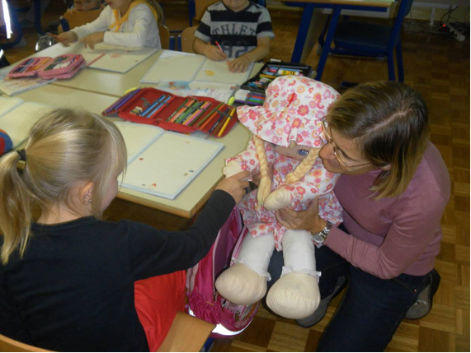
Učni načrt za 1.razred (neobvezni izbirni predmet)
Učno gradivo: spletna učilnica (izštevanke, pesmice…); zvezek
NEKAJ UTRINKOV:
Tu nam je v pomoč
deklica Lucy, ki prihaja iz
Londona in govori
samo angleško.
Najprej se sama predstavi,
nato pa greva od učenca do
učenca in jih pozdravi,
povpraša po imenu…

Slide 7
Pri urah spoznamo veliko angleških pesmic in da si lažje zapomnimo besedilo, sestavimo zanimive koreografije.

Slide 8
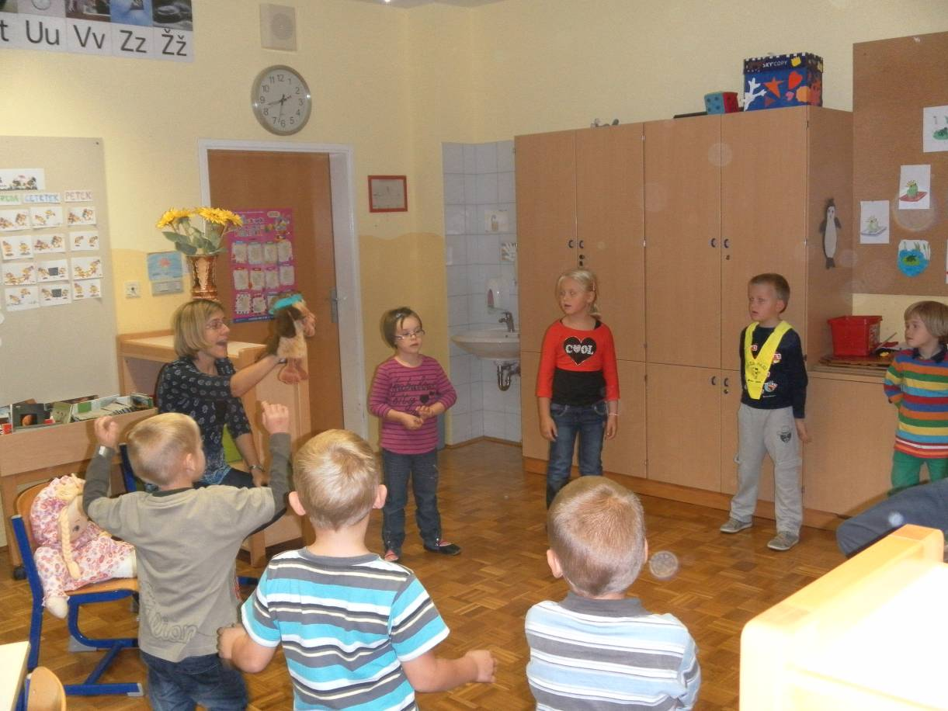
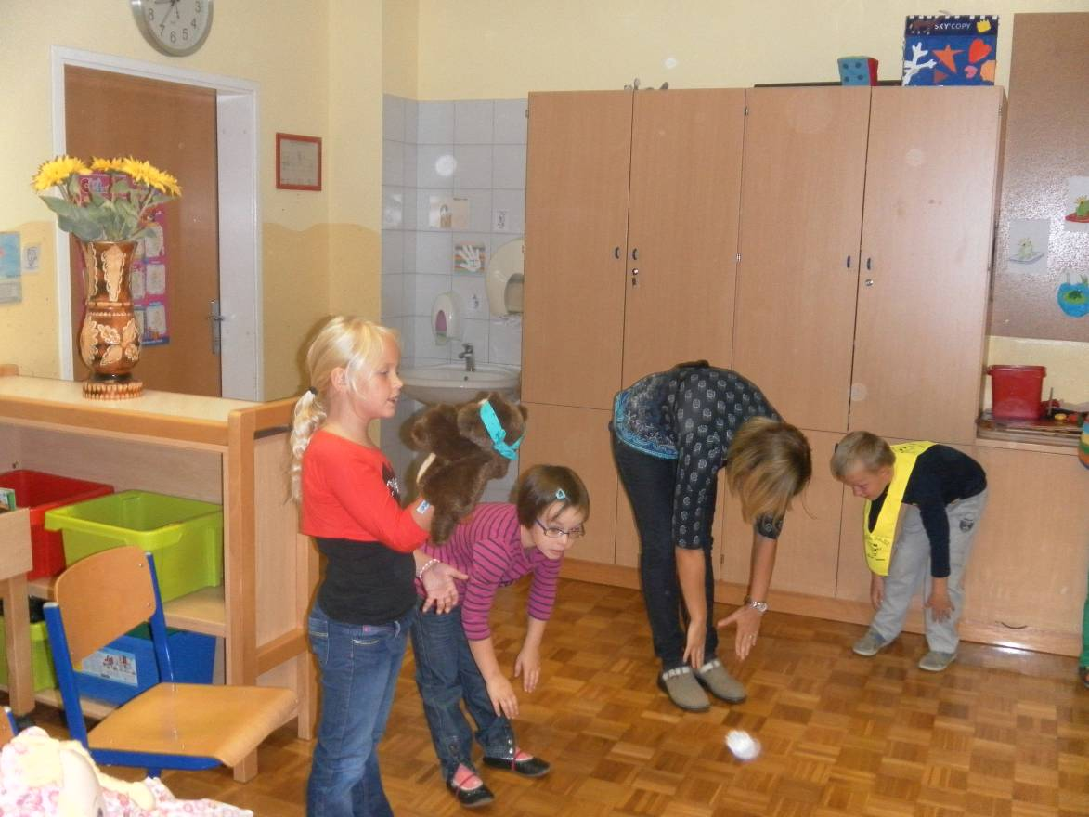
Učenje pesmi Head, shoulder, knees and toes s pomočjo gibanja in igrače.
Nekateri otroci namreč ne želijo takoj spregovoriti, vendar jim je motivacija držati igračo in skupaj z njo podati navodila in tako premagajo strah…

Slide 9
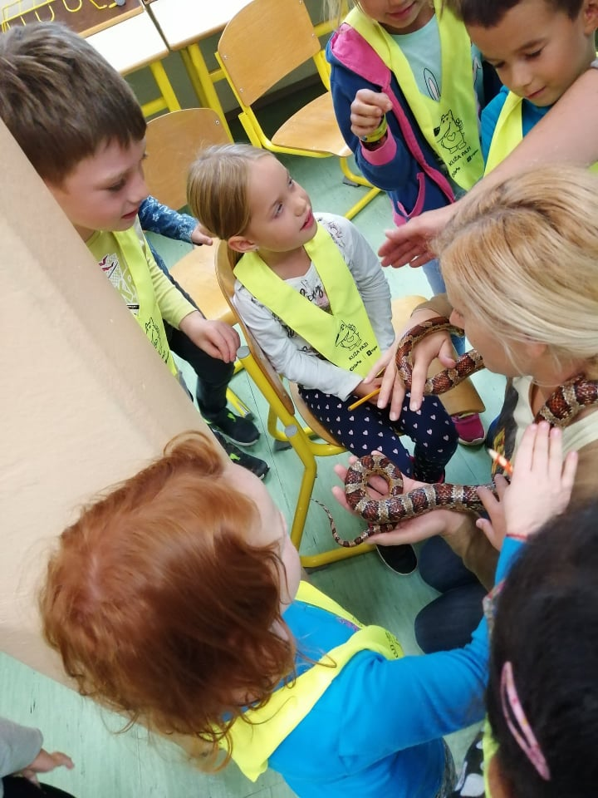
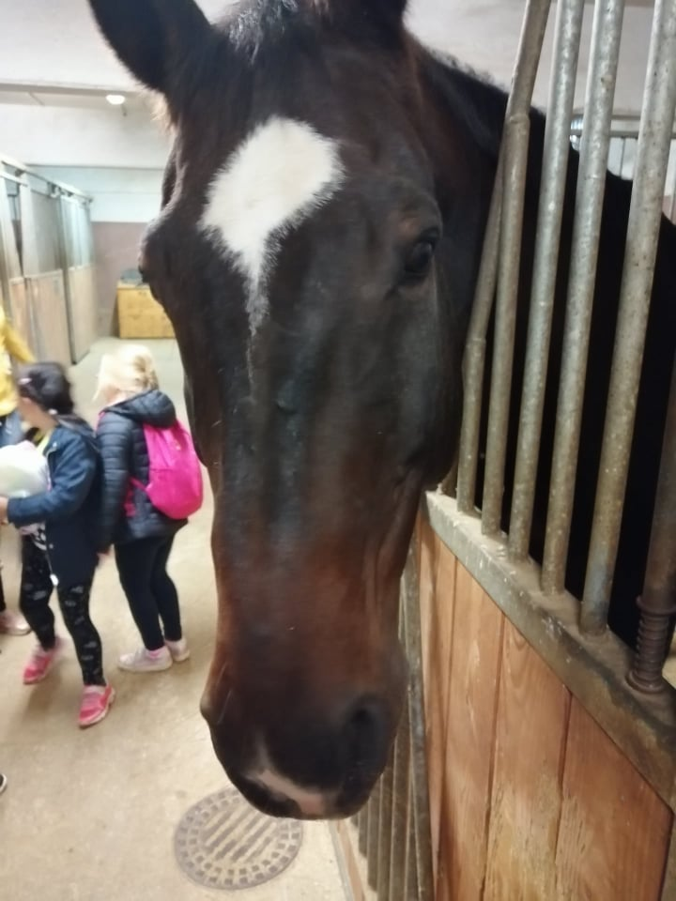
Medpredmetno povezovanje:
angleščina in spoznavanje okolja
Živa narava→živali→domače in divje živali/ domestic and wild animals

Slide 10
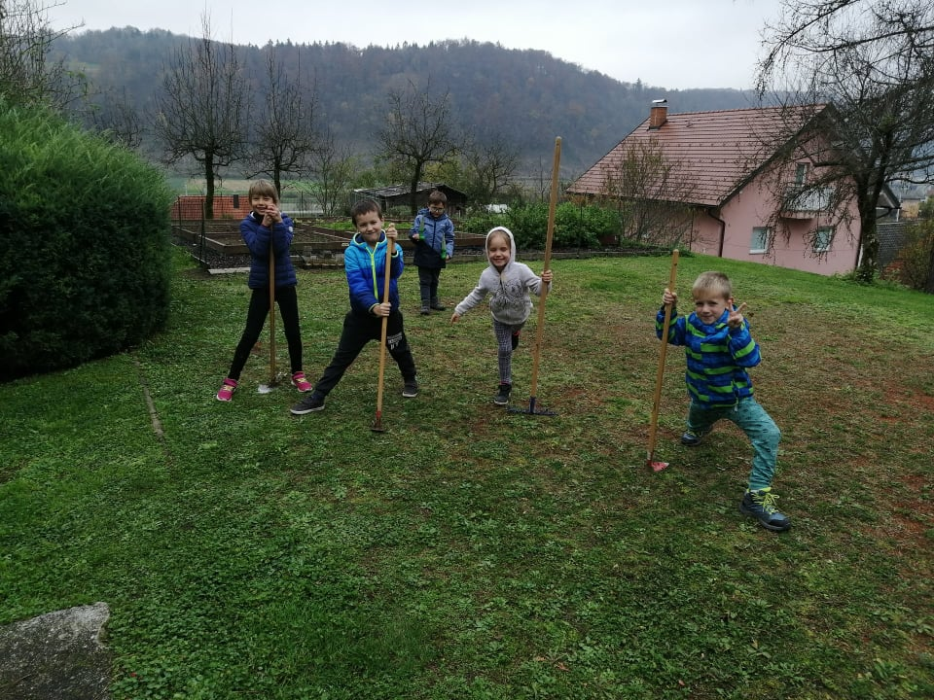
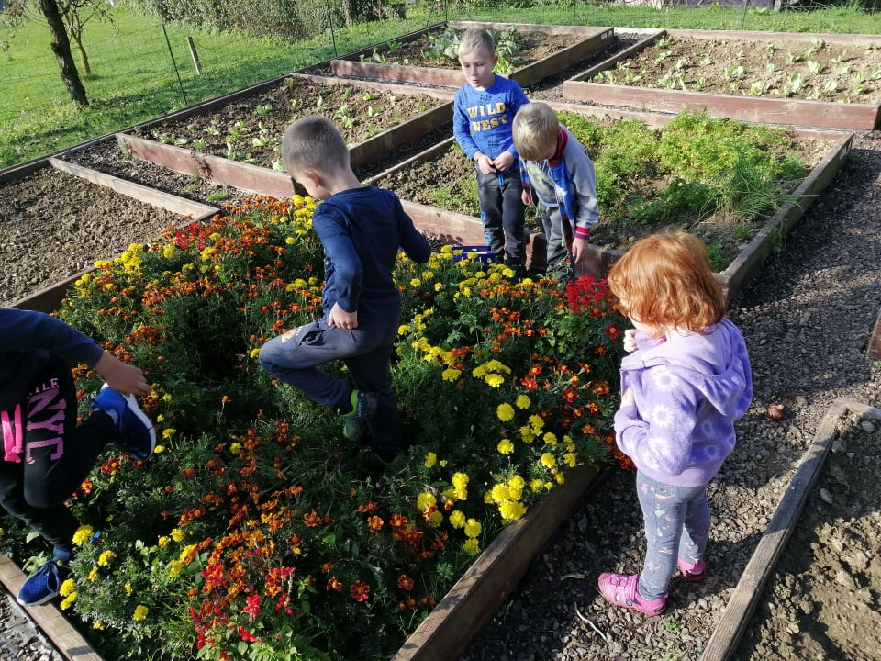
Working in the garden. What can you see here?
I can see red and yellow flowers…

Slide 11
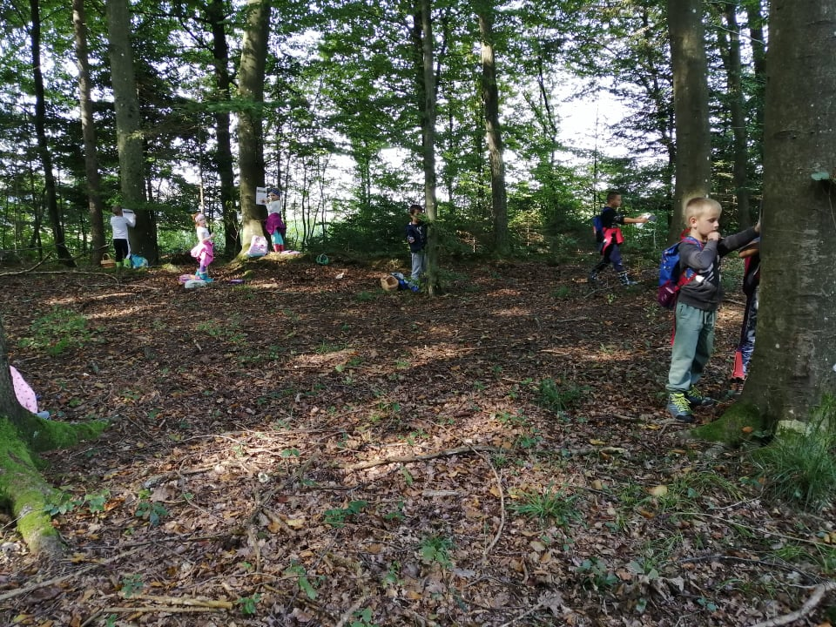
In the forest…

Slide 12
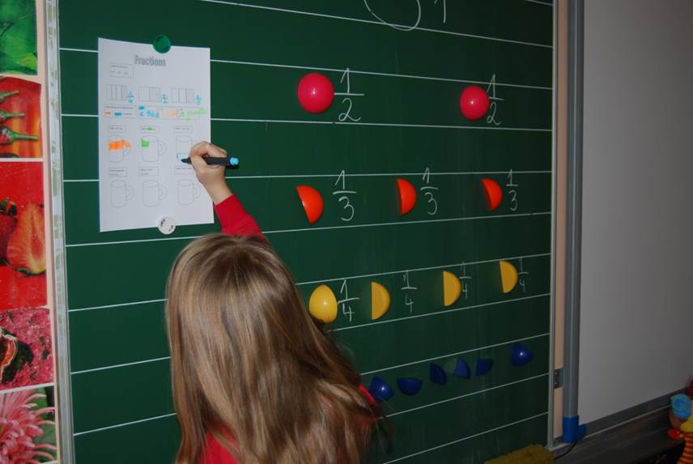
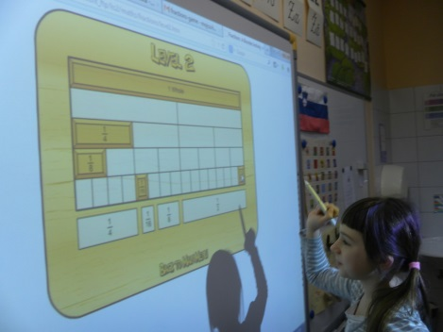
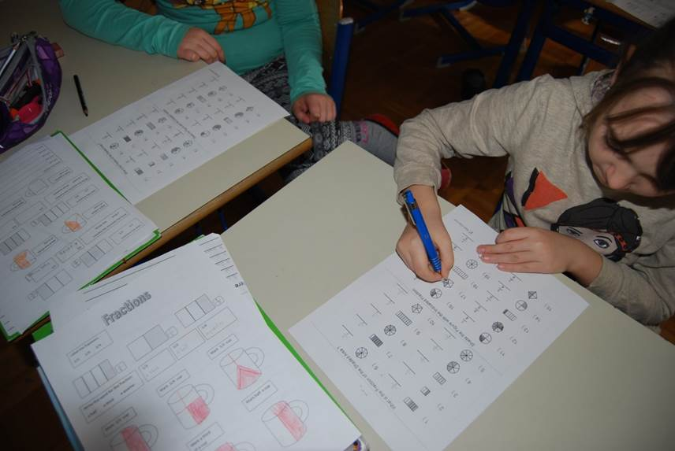
Medpredmetno povezovanje:
angleščina in matematika
(deli celote – 3.razred)

Slide 13
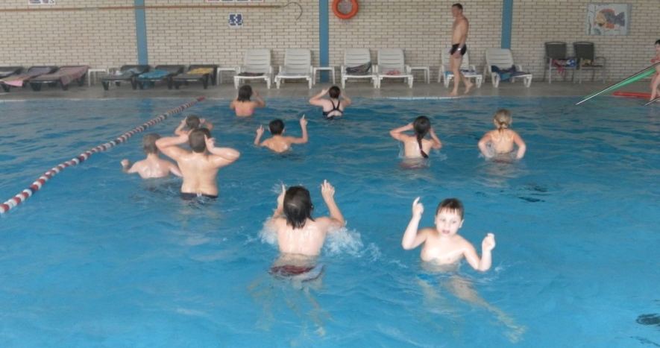
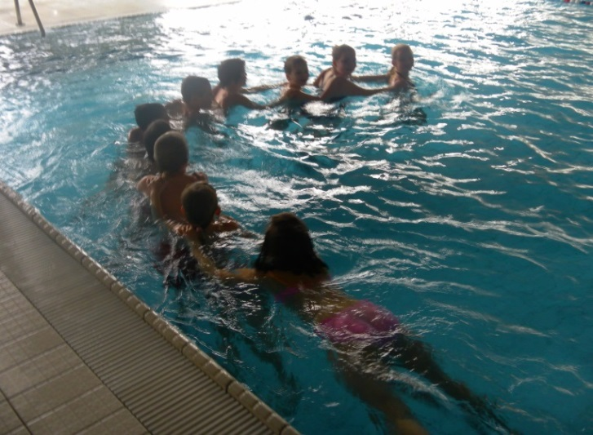
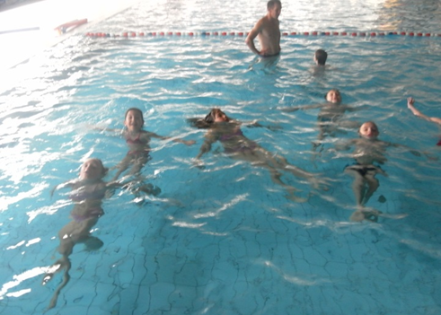
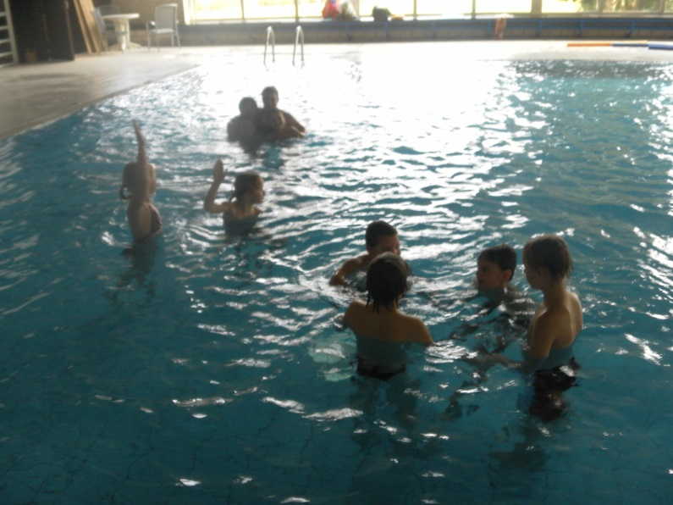
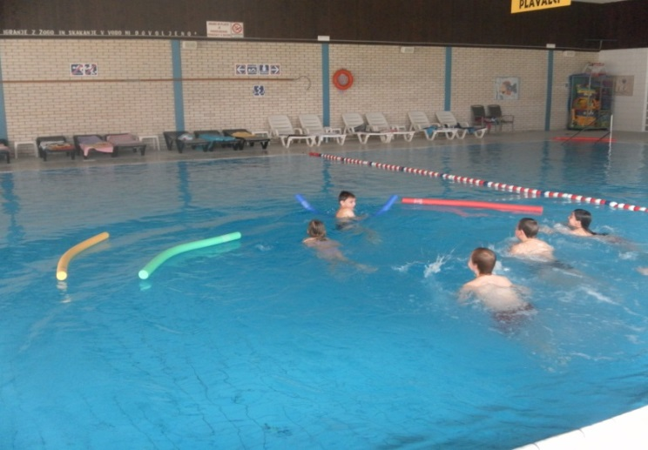
The train goes left/right, up/down…
Jumping bunnies
Medpredmetno povezovanje: angleščina in šport (bazen Hrastnik)
Make groups of four
Lebdenje in hkrati tvorjenje črke „EN“
Swim to the blue.

Slide 14
Kot zanimivost:
Otrok je prvih dveh letih v stiku z maternim jezikom (predpostavka, da ga sliši vsaj 9 ur na dan) 6570 ur, v prvih dveh letih učenja tujega jezika pa (2×70 ur) 140 ur.
Namesto zaključka (pomen poznavanja tujih jezikov ☺):
A family of mice were surprised by a big cat.
Father Mouse jumped and said: "Bow-wow!"
The cat ran away.
"What was that, Father?" asked Baby Mouse.
"Well, son, that's why it's important to learn a second language."

